Slide 1



Istraživanje o digitalnoj inkluziji starijih osoba, osoba s invaliditetom, stanovnika otoka i ruralnih sredina – Varaždinska županija
Okrugli stol na temu istraživanja o potrebama digitalne inkluzije starijih osoba, osoba s invaliditetom i stanovnika ruralnih sredina provedenog na području Varaždinske županije
Varaždin, 14.12.2022.
Radna skupina:
Digitalno građanstvo
Projekt je sufinancirala Europska unija iz Europskog socijalnog fonda.
Sadržaj ovog teksta isključiva je odgovornost Telecentra.

Slide 2
Članovi radne skupine
Žarko Čižmar (Telecentar)
Kristijan Zimmer (HIZ)
Iva Frković (HIZ)
Marijan Frković (HIZ)
Lidija Pavić-Rogošić (ODRAZ)
Elizabet Gašparov (ODRAZ)
Ksenija Vorberger (ODRAZ)
Diana Šimić (FOI)
Nina Begičević Ređep (FOI)
Valentina Kirinić (FOI)
Nikolina Žajdela Hrustek (FOI)
Antonela Čižmešija (FOI)

Slide 3




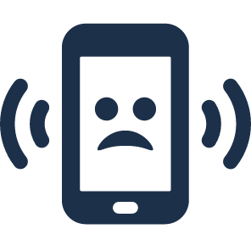
Digitalna inkluzija
Što podrazumijeva?
Kako je postići?
Ciljane (ranjive) skupine
Prepreke?
Zašto je važna?

Slide 4





Ljudi u centru
Europska digitalna prava i načela
Solidarnost i inkluzija
Održivost
Sigurnost i zaštita
Sudjelovanje u digitalnom javnom prostoru
Sloboda izbora

Slide 5





Naglasak istraživanja
Digitalna uključenost
Istraživačka pitanja
Korištenje i zadovoljstvo digitalnim javnim uslugama
Ciljane ranjive skupine:
osobe s invaliditetom
umirovljenici
stanovnici ruralnih područja
stanovnici otočnih područja
Medijska pismenost

Slide 6
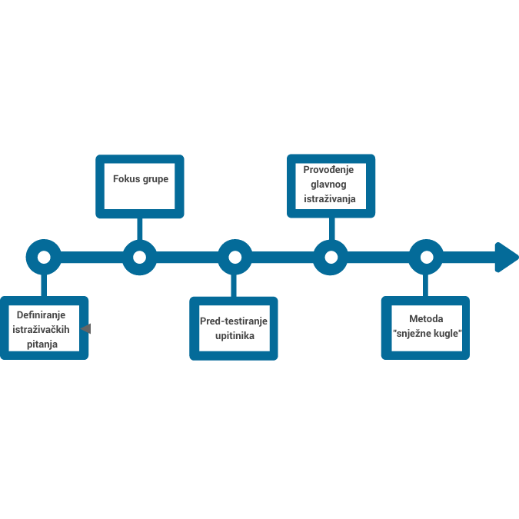





Metodologija
Anketa: papir-olovka i
online
2021.
2022.

Slide 7



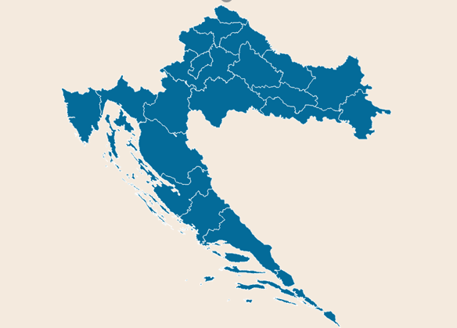
Ispitanici (N=102)
Ženski spol 63,7% Muški spol 36,3 %
102 važeće ankete

Slide 8




Ispitanici (N=102)
Struktura kućanstva: 41,2% kućanstva s dvije odrasle osobe bez uzdržavane djece, 25,5% dvije odrasle osobe s jednim djetetom ili više djece, 15,7% jednočlano kućanstvo
Radni status: 77,5 % ispitanika su umirovljenik/umirovljenica, Student/studentica 8,8% a u radnom odnosu u punom radnom vremenu je 8,7% ispitanika
Više od 62,7% ispitanika smatra da prema imovinskom stanju živi ni bolje ni lošije od većine
Obrazovanje: 36,4% ispitanika je završilo srednju strukovnu školu od 4 ili više godina

Slide 9


Pristup i korištenje digitalnih sadržaja (1/7)
58,4% ispitanika najčešće koristi pametni telefon za pristupanje internetu i digitalnim sadržajima, 13,5% stolno računalo, 12,4% prijenosno računalo
60,8 % pristup internetu (preko mobitela), 20,6% kablovski internet u stanu ili kući
za 69% ispitanika troškovi nabavke uređaja i opreme su previsoki (npr. računalo, mobitel, tablet i dr.)
za 39,2% ispitanika troškovi pristupa Internetu nisu prihvatljivi
16,7% ne koristim Internet
nema ispitanika koji su se izjasnili da pristupaju internetu na javnom mjestu gdje se pristup i korištenje ne naplaćuje

Slide 10


Pristup i korištenje digitalnih sadržaja(2/7)
  Razlozi korištenja digitalnih tehnologija i interneta
Za 68,7% ispitanika - „bolja i jednostavnija komunikacija s obitelji prijateljima, rođacima…“
66,7% ispitanika zbog „bolje informiranosti i pristupa željenim informacijama o različitim temama“
33,3% ispitanika zbog „veće mogućnosti zabave i razonode (slušanje muzike, gledanje videa, igranje igara…)“
37,3% ispitanika zbog veće uključenosti u život zajednice
Najveći motivatori za korištenje digitalnih sadržaja su članovi obitelji i rođaci

Slide 11

Pristup i korištenje digitalnih sadržaja (3/7)
  Korištenja digitalnih tehnologija i interneta
Elektronička pošta
21,46% ispitanika ne koristi u svrhu komunikacije, ponekad/često treba u korištenju pomoć više od 39% ispitanika
Povezivanje putem društvenih mreža (Facebook, Twitter, Instagram)
ne koristi 37,3%, pomoć pri korištenju ponekad/često treba više od 29% ispitanika, a samostalno koristi/pomaže drugima u korištenju 33,3% ispitanika
Korištenje specijaliziranih programa za komunikaciju putem interneta (npr. Skype, WhatsApp, Viber…)
31,4% ne koristi, 31,5% treba pomoć pri korištenju ponekad/često, 37,1% koristi samostalno/pomaže drugima u korištenju

Slide 12
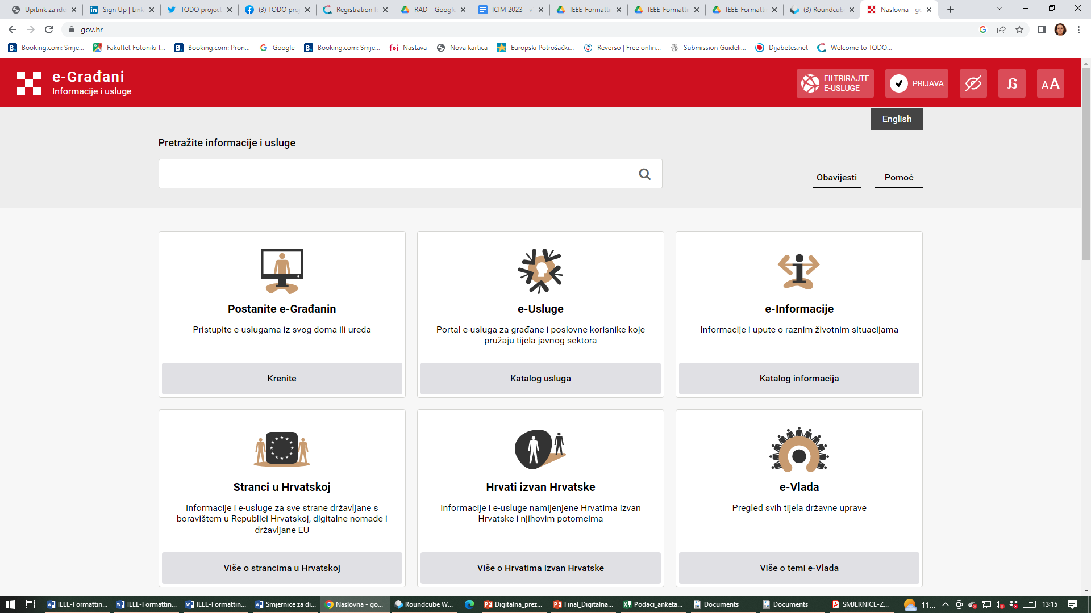

Pristup i korištenje digitalnih sadržaja (4/7)
  Korištenja digitalnih usluga
Usluge e-Građani
ne koristi 56,9%, pomoć pri korištenju ponekad/često treba više od 16% ispitanika, a samostalno koristi/pomaže drugima u korištenju nešto više od 26% ispitanika
Kupovanje putem interneta
57,8,9% ne koristi, 13,7% treba pomoć pri korištenju ponekad/često, 28,5% koristi samostalno/pomaže drugima u korištenju
Plaćanje računa, Internet bankarstvo
54,9% ispitanika ne koristi, u korištenju treba pomoć više od 13% ispitanika
Mobilno bankarstvo
58,8% ispitanika ne koristi, potpuno samostalno koristi/pomaže drugima nešto više od 28% ispitanika, treba pomoć pri korištenju ponekad/često 12,7% ispitanika

Slide 13

Stjecanje vještina korištenja digitalnih tehnologija(5/7)
69,6% je potrebne vještine steklo samostalno kod kuće, a 35,3% na poslu samostalno ili uz pomoć kolega
8,8% preko organiziranog/ih tečajeva plaćenih od strane državnih institucija
4,9% na edukacijama u knjižnicama/otvorenim učilištima/udrugama/centrima tehničke kulture i sl.
14,7% ne posjeduje vještine potrebne za korištenje digitalnih tehnologija

Slide 14
Pristup i korištenje digitalnih sadržaja (6/7)
„Nemam dovoljno znanja i vještina za korištenje digitalnih tehnologija i Interneta”
izjasnilo se 42,2% ispitanika
  Kako unaprijediti znanja i vještine korištenja digitalnih sadržaja?
sudjelovanjem u programima učenja na internetu (webinari, masovni online tečajevi…) - 10,8% korisnika
sudjelovanjem na klasičnim radionicama licem u lice - 48% korisnika
samostalnim učenjem iz elektroničkih knjiga, priručnika i videa dostupnih na internetu - 8,8% korisnika
u kombinaciji sudjelovanjem na klasičnim radionicama licem u lice i u programima učenja na internetu (webinari, masovni online tečajevi…) - 13,7% korisnika
ne želim steći / ne trebam unaprijediti digitalna znanja i sposobnosti svega 18,6% ispitanika

Slide 15

Pristup i korištenje digitalnih sadržaja (7/7)
„Označite koja biste znanja i sposobnosti korištenja informacijskih i komunikacijskih
tehnologija željeli steći, unaprijediti”
  Znanja i vještine korištenja digitalnih tehnologija
pretraživanje informacija na internetu - 57,9% ispitanika
razmjenjivanje elektroničke pošte na internetu – 50 % ispitanika
korištenje društvenih mreža - 54,9% ispitanika
korištenje mobilnih aplikacija za razmjenu poruka, fotografija i videozapisa - 48,1% ispitanika
korištenje mobilnih aplikacija za čitanje knjiga 56,9% ispitanika
korištenje usluge e-građani 56,3% ispitanika
kupovanje putem interneta 39,2% ispitanika
plaćanje računa putem interneta 37,2% ispitanika

Slide 16

Korištenje javnih e-usluga
Koristite li digitalne javne usluge? (N=102)
Razlozi nekorištenja javnih e-usluga (N=102)
43,14% nema dovoljno znanja i vještina kako koristiti uslugu, prekomplicirano je
18,63% nema dovoljno informacija o uslugama koje se mogu koristiti putem Interneta
za njih 34,3%, druga osoba to učini u njihovo ime
11,76% ne želi koristiti javne e-usluge putem interneta zbog straha od manipulacije nad osobnim podacima

Slide 17




Medijska pismenost
80,4% ispitanika se ne zna pretplatiti i kupiti internetske usluge (npr. glazbeni servis, elektroničke knjige i sl.)
18,6% ispitanika spremno je platiti kvalitetni medijski sadržaj na internetu
52,9% ispitanika zna da je zaštita osobnih podataka i privatnost na internetu regulirana Općom uredbom o zaštiti podataka Europske unije (GDPR)
52% zna da se njihove aktivnosti na internetu prate i analiziraju radi prilagođavanja marketinških poruka
64,7% ne provjerava vjerodostojnost (kredibilitet) izvora informacija (npr. autor, vrijeme, izvori koji su korišteni)

Slide 18

Hvala na pozornosti!
Lidija Pavić-Rogošić (ODRAZ)
lidija@odraz.hr
Elizabet Gašparov (ODRAZ)
elizabet@odraz.hr
Ksenija Vorberger (ODRAZ)
ksenija@odraz.hr
Kristijan Zimmer (HIZ)
kristijan.zimmer@hiz.hr
Iva Frković (HIZ)
iva.frkovic@hiz.hr
Marijan Frković (HIZ)
marijan.frkovic@hiz.hr
Diana Šimić (FOI)
diana.simic@foi.unizg.hr
Nina Begičević Ređep (FOI)
nina.begicevic@foi.unizg.hr
Valentina Kirinić (FOI)
valentina.kirinic@foi.unizg.hr
Nikolina Žajdela Hrustek (FOI)
nikolina.zajdela@foi.unizg.hr
Antonela Čižmešija (FOI)
acizmesi@foi.unizg.hr
Žarko Čižmar (Telecentar)
zarko@telecentar.hr
Projekt je sufinancirala Europska unija iz Europskog socijalnog fonda.
Sadržaj ovog teksta isključiva je odgovornost Telecentra.

